Slide 1
ТМБ ДОУ «СКАЗКА» г.Дудинка
Занятие по ознакомлению с живописью для детей младшего дошкольного возраста.
ТЕМА: Знакомство с творчеством
Ю.А. Васнецова
«Сказочные
Котики»
Воспитатель
Зайцева И.В.

Slide 2


Slide 3
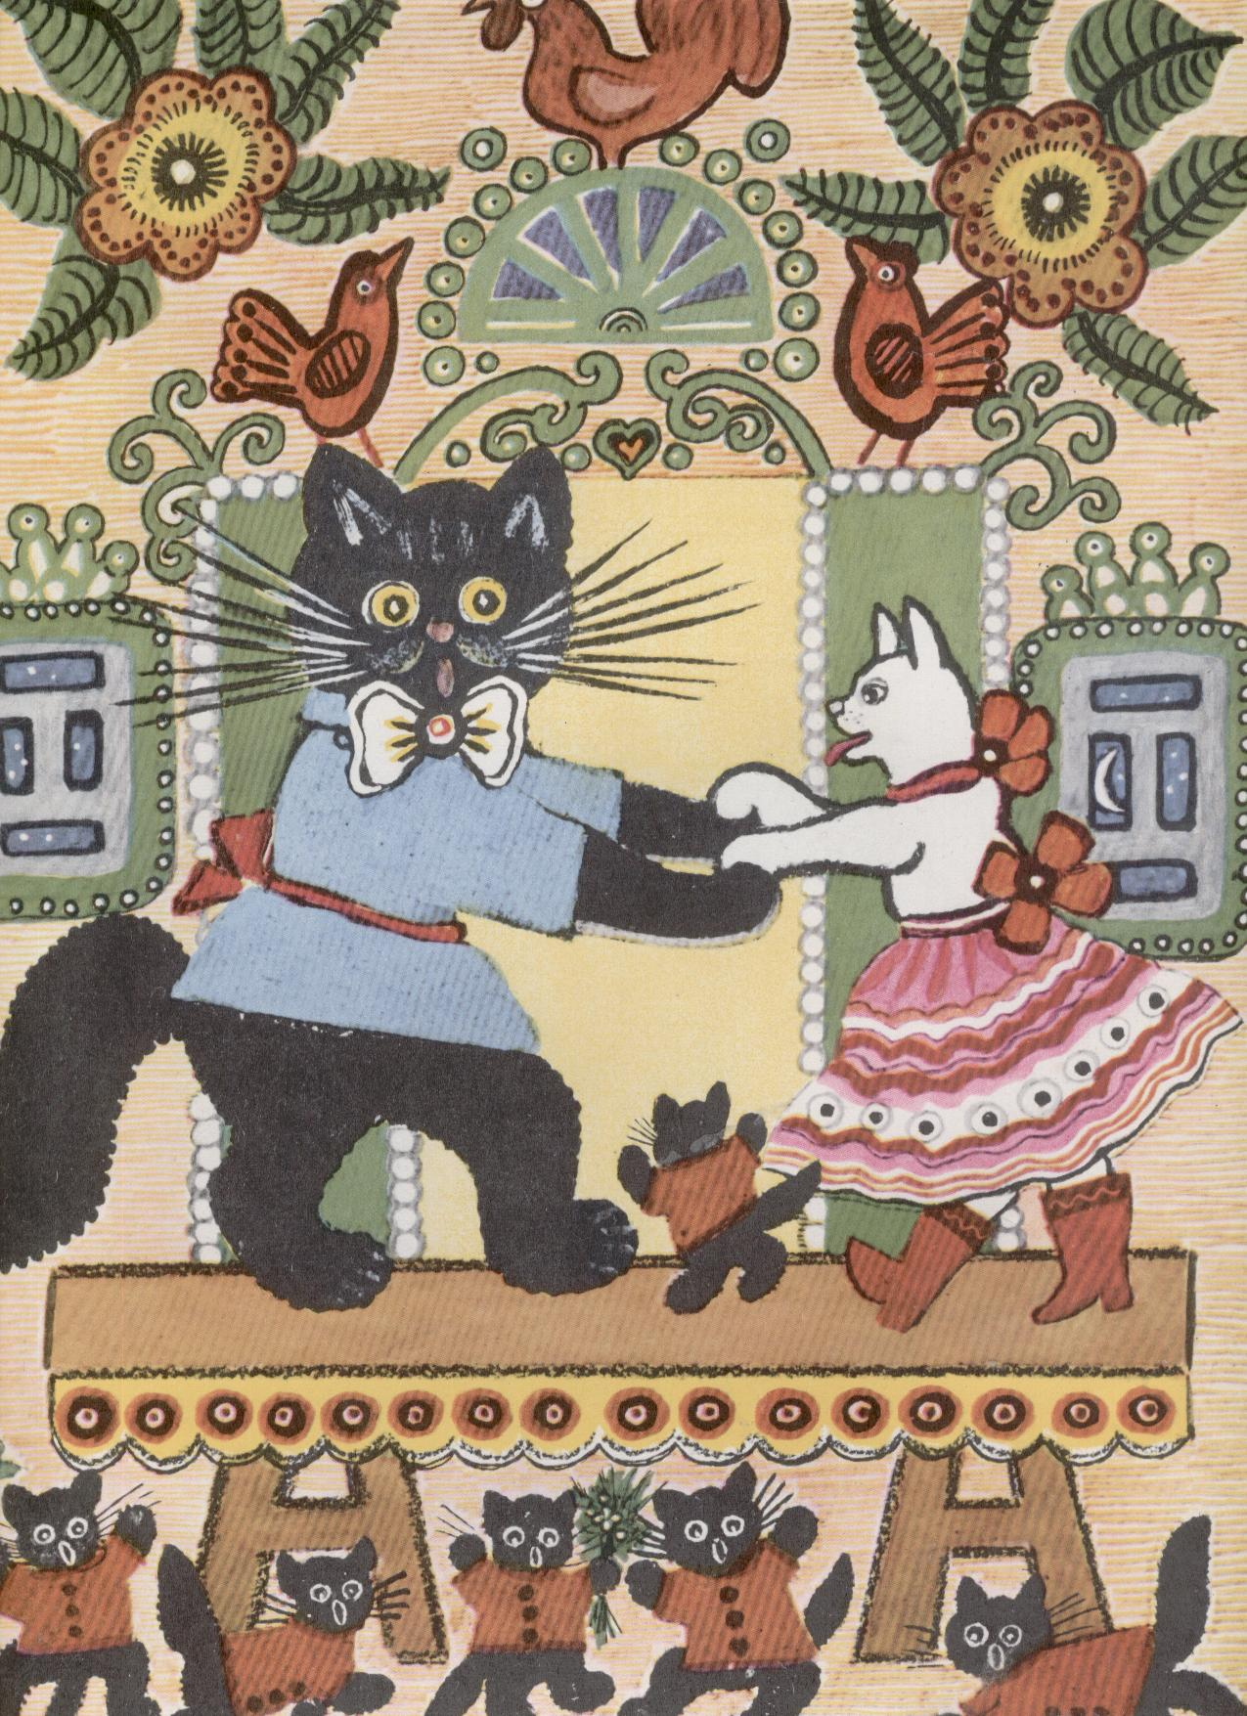

Slide 4
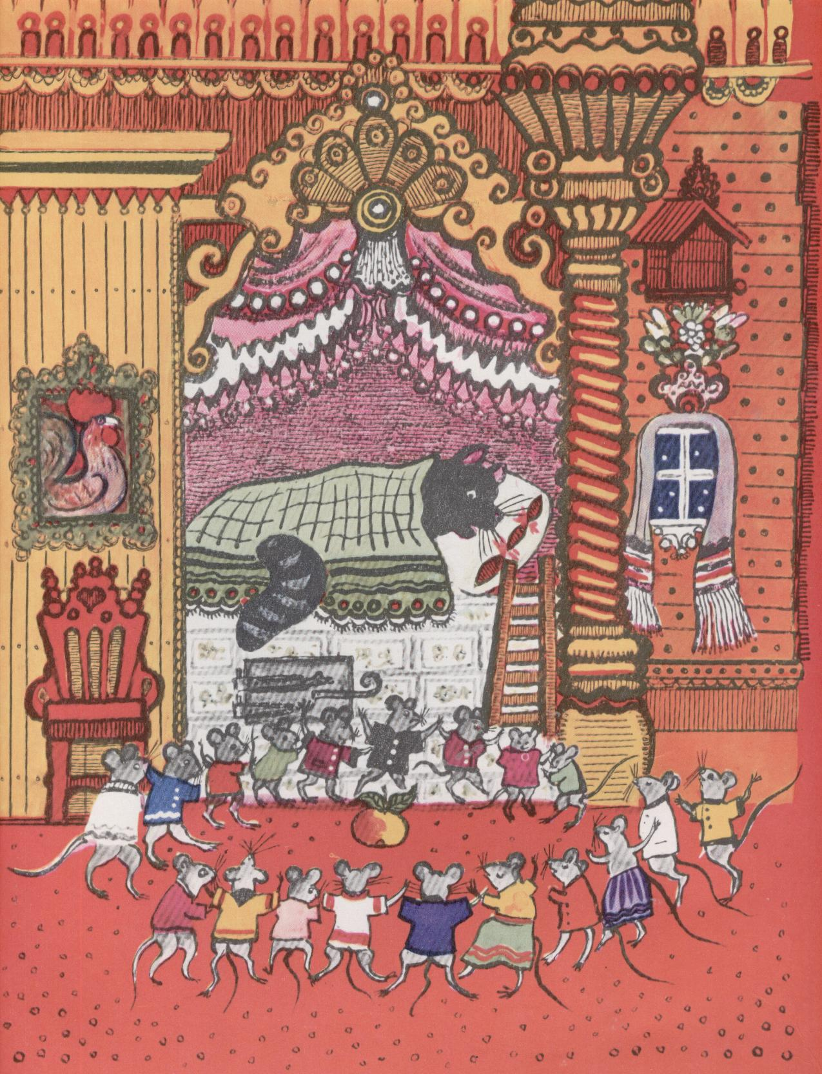

Slide 5
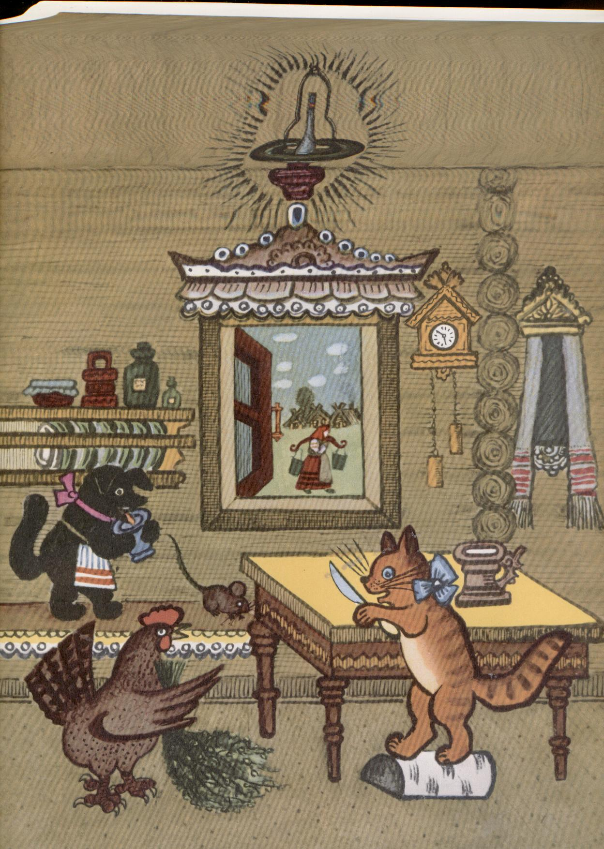

Slide 6


Slide 7
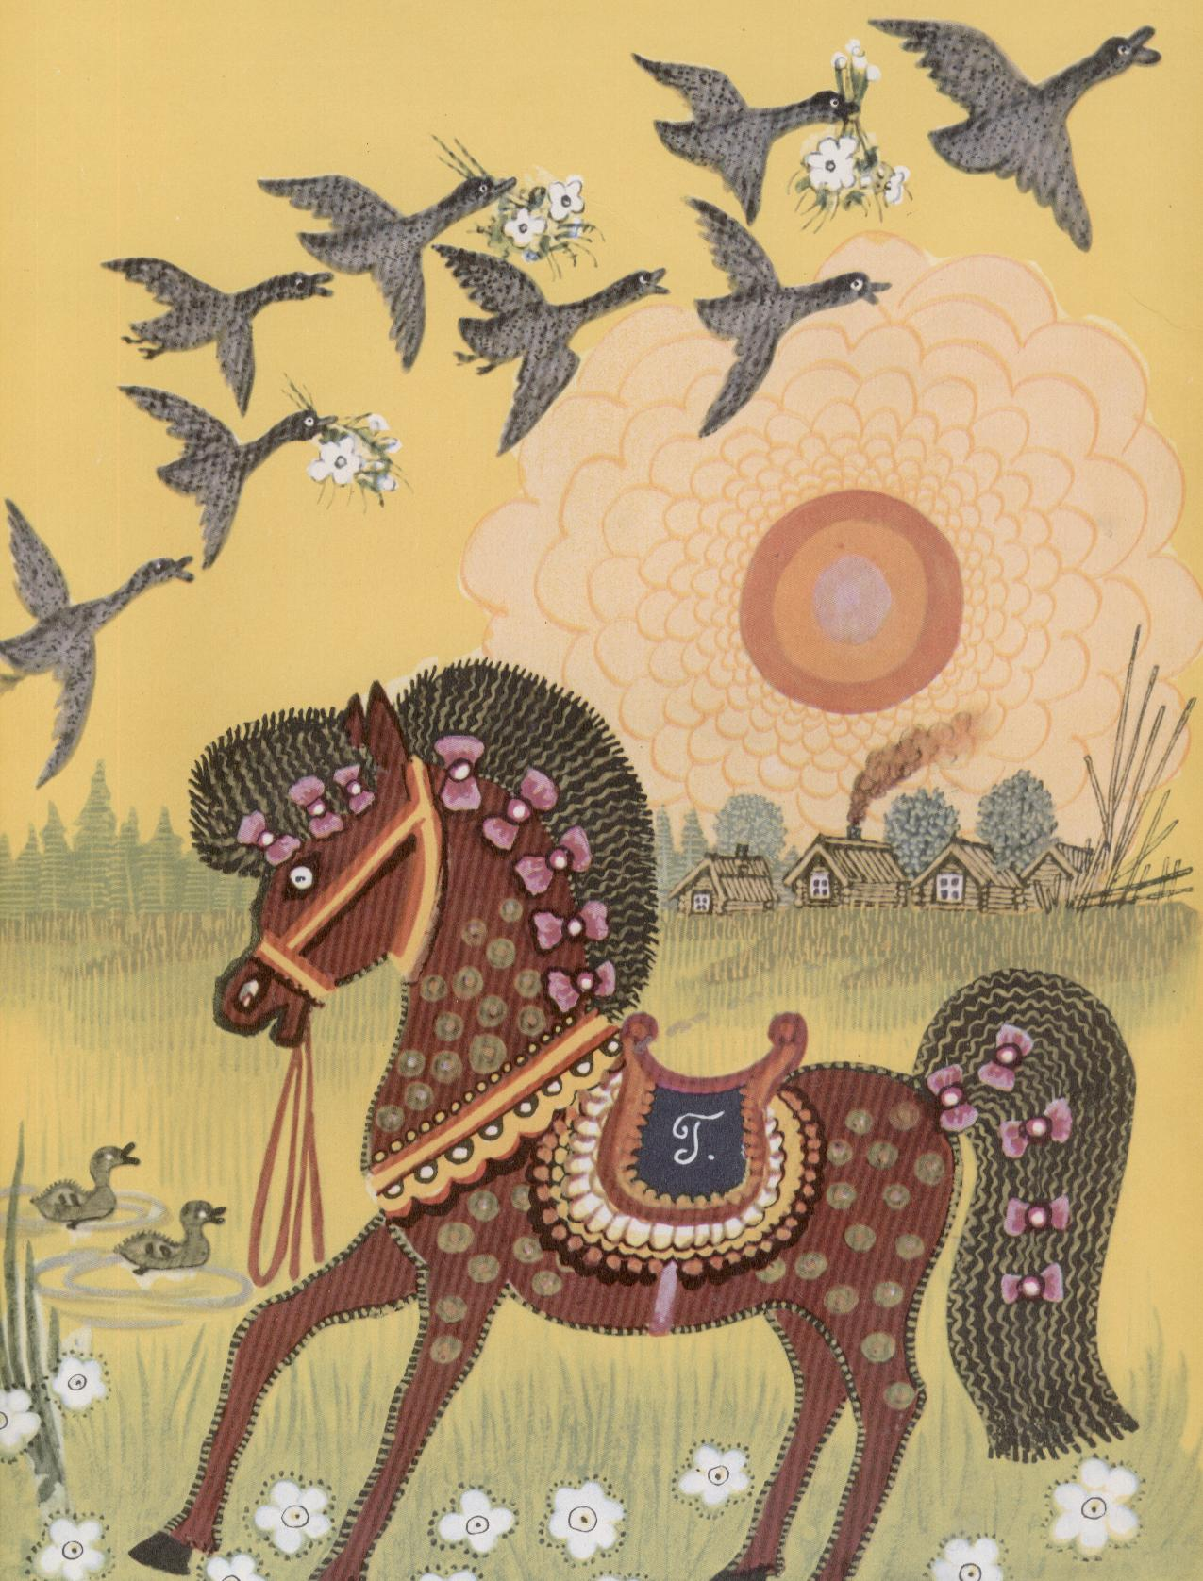

Slide 8
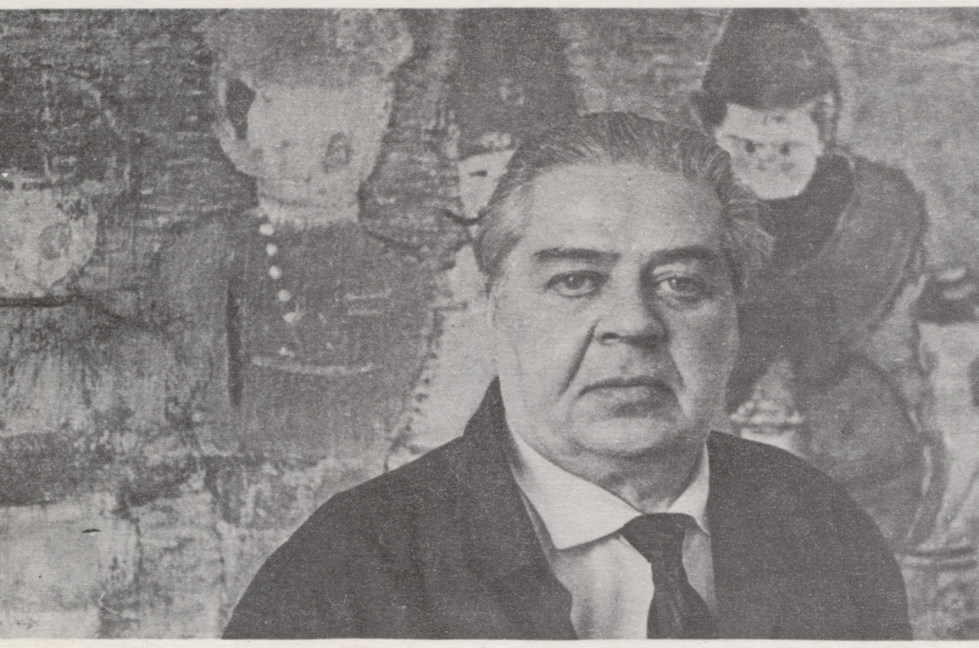
Художник
Юрий Алексеевич Васнецов

